Slide 1
Эффективность работы
учителей МО
по обеспечению
качественного
образования
Заседание МО 29 августа 2022

Slide 2
Хорошее качество образования связано:
для учеников
• с хорошими знаниями, когда по окончании школы ученик без проблем может поступить в ВУЗ
• с возможностями в будущем достигнуть успехов в карьере
для учителей
• с умением подготовить школьника в ВУЗ, глубоким раскрытием наиболее интересных вопросов науки, подготовкой его не только умственно, но и нравственно;
• с умением ученика самостоятельно мыслить, анализировать и самостоятельно работать;
• со школой, которая учитывает индивидуальные особенности детей;
• с профессиональной позицией и самоощущением учителя, когда он четко представляет свои цели, знает, как их достичь и чувствует душевный комфорт.
для родителей
• с получением знаний, умений и навыков, которые позволяют ребенку найти свое место в жизни, добиться уважения окружающих его людей
• с хорошим оснащением школы, с профессионализмом педагогов

Slide 3
Факторы, влияющие на качество образования:
качество управления образовательными системами и процессами (управленческие технологии в образовании)
материально-техническая база, учебно-методическое обеспечение
качество профессиональной деятельности педагогического состава
качество образовательных технологий

Slide 4
Критерии качества профессиональной деятельности педагога
уровень квалификации
инновационная деятельность и участие в опытно-экспериментальной работе
способность к рефлексивному анализу педагогической деятельности
участие в программах обучения
способность творчески решать задачи профессиональной деятельности и т. д.

Slide 5
Образовательные технологии для обеспечения качественного образования
• Проблемное обучение
• Разноуровневое обучение
• Проектные методы обучения
• Исследовательские методы обучения
• Лекционно-семинарско-зачетная система
• Технология использования в обучении игровых методов: ролевых, деловых и других видов обучающих игр
• Обучение в сотрудничестве (командная, групповая работа)
• Информационно-коммуникационные технологии
• Здоровьесберегающие технологии
• Система инновационной оценки «портфолио»
• STREAM-подход

Slide 6
Что такое
STEM- STEAM- STREAM-образование?
Science
Наука
Technology
Технологии
Reading
Чтение
Engineering
Инженерия
Art
Искусство
Mathematics
Математика
Принципы
• Проектная форма организации образовательного процесса
• Практический характер учебных задач
• Межпредметный характер обучения
• Охват дисциплин, которые являются ключевыми для подготовки инженера или специалиста по прикладным научным исследованиям

Slide 7
В чём особенность
STREAM-подхода?
 | STEM - STEAM - STREAM | Урочно-предметный подход
Взаимосвязь с другими дисциплинами | Междисциплинарный подход, в котором осуществляют совместную учебную деятельность ученики и учителя. | Ученик и учитель остаются в рамках и логике одного учебного предмета. Результат - “разрозненные знания” по разным предметам.
Цель | Вопросы и формулирование проблем предшествуют поиску ответов и углублению в контент (по необходимости). | Ответы существуют без вопросов в виде "готового знания". Трансляция контента от учителя к ученику (обязательная).
Как построен процесс обучения? | Обучение строится на артефактах и феноменах. Рассматриваются проблемы, связанные с жизнью и миром ученика. Контекст, который интересен и важен сегодня, даже если речь идет о будущем. | Тематически то, что по плану, в учебнике. Декларируется: это пригодится в будущем.
Взаимодействие | Cовместное исследования ученика с учителем и другими участниками проектной группы. Вырабатываеся умение взаимодействовать. | Индивидуальное выполнение упражнений на отработку навыков. С точки зрения ученика, это "навыки не известно для чего".
Что получится в результате? | Важен продукт, полученный в процессе деятельности. | Продукт деятельности не обозначен. Важна внешняя оценка формального результата, чаще всего, в виде отметки.
Оценивание результата | Задачи и критерии оценивания продукта вырабатываются в совместной работе. | Есть правильные ответы в учебнике.
Контроль | Планирование и самоконтроль в проекте | Учитель контролирует правильность выполнения учебных заданий, он же и оценивает.

Slide 8
А какие образовательные технологии, методы, приемы примените вы для обеспечения качественного образования в конкретной ситуации?

Slide 9
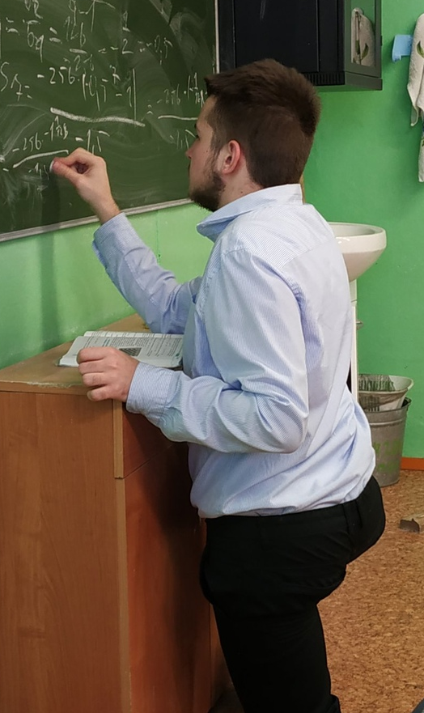
Воспитание – один из важных факторов обеспечения качества образования
Воспитательный потенциал - это специально организованное, развивающееся в рамках определенной воспитательной системы взаимодействие воспитателей и воспитанников, осуществляемое с целью обеспечения равных возможностей, с одной стороны, а с другой стороны, для реализации каждым ребенком своих потребностей, способностей и интересов в процессе воспитания.

Slide 10
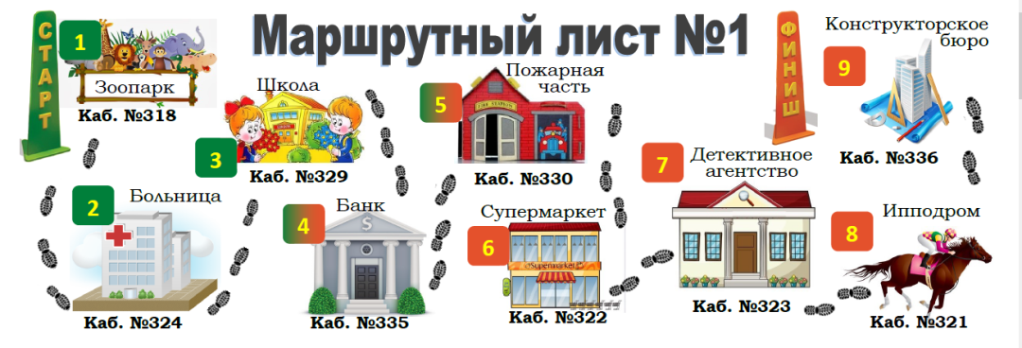
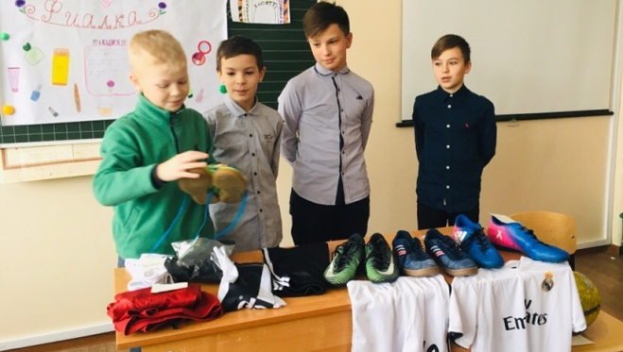
Основные направления реализации воспитательного потенциала
отбор содержания материала
совершенствование структуры урока
организация общения

Slide 11
Конечно, воспитание - это долгий и разносторонний процесс, и учитель не может отвечать за проявление всех факторов, влияющих на формирование личности: социальную среду, семью, друзей, жизненные ситуации и др. Но всё же педагог должен заложить в ребенка зачатки нравственности, показать красоту окружающего мира, научить решать жизненные ситуации с точки зрения нравственных и этических позиций, организовать обучение так, чтобы оно было для ученика наполнено положительными эмоциями.

Slide 12
2. Это вам не пустяк, по ночам класс мне снится. Это надо же так в свою школу влюбиться. Где бумаг виражи, и программы, и планы. Разумеется, здесь и проходит вся жизнь, А ведь это немало.
Припев
3. Сохрани же вас, Бог, и хранит ведь, наверно. Пусть в стотысячный раз я волнуюсь безмерно. Как увижу детей, совершаю открытья. Значит, это судьба, значит, это судьба - Школа, парта, учитель.
Припев
Учительский
вальс
1. Ах, как годы летят, тот поверит, кто спросит. Начался листопад, приглашает нас в осень. Снова дел и забот у нас неимоверно. Вдруг осенней порой начинается год И зовётся учебным.
Припев: Время выбрало нас Зажигать души-свечи. Пусть учительский вальс Не кончается вечно.

